Slide 1
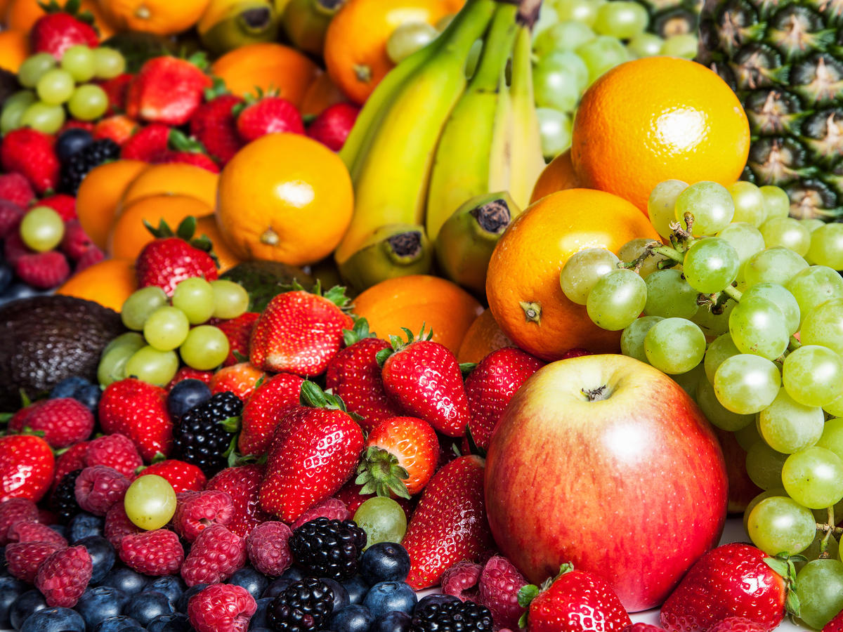
সবাইকে শুভেচ্ছা
মাসুদ আহমেদ রত্ন, সহকারী শিক্ষক, ৫২নং নারিকেলী সপ্রাবি, আক্কেলপুর, জয়পুরহাট
01759309892

Slide 2
শিক্ষক পরিচিতি
নামঃ মাসুদ আহমেদ রত্ন
পদবীঃ সহকারী শিক্ষক
বিদ্যালয়ঃ নারিকেলী সঃ প্রাঃ বিঃ
উপজেলাঃ আক্কেলপুর
জেলাঃ জয়পুরহাট
ইমেইলঃ masudrotno@gmail.com
মোবাইলঃ ০১৭৫৯৩০৯৮৯২
মাসুদ আহমেদ রত্ন, সহকারী শিক্ষক, ৫২নং নারিকেলী সপ্রাবি, আক্কেলপুর, জয়পুরহাট
01759309892

Slide 3
পাঠ পরিচিতি
শ্রেণিঃ তৃতীয়
বিষয়ঃ প্রাথমিক বিজ্ঞান
পাঠঃ খাদ্য
পাঠ্যাংশঃ “মানুষ ফল…দেওয়া হলো”
সময়ঃ ৪০মিনিট
মাসুদ আহমেদ রত্ন, সহকারী শিক্ষক, ৫২নং নারিকেলী সপ্রাবি, আক্কেলপুর, জয়পুরহাট
01759309892

Slide 4
এসো আমরা একটা ভিডিও দেখি…
কী বুঝতে পারলে???
ঠিক বলেছো
মাসুদ আহমেদ রত্ন, সহকারী শিক্ষক, ৫২নং নারিকেলী সপ্রাবি, আক্কেলপুর, জয়পুরহাট
01759309892

Slide 5
আজকের পাঠ
মৌসুমি ফল
মাসুদ আহমেদ রত্ন, সহকারী শিক্ষক, ৫২নং নারিকেলী সপ্রাবি, আক্কেলপুর, জয়পুরহাট
01759309892

Slide 6
শিখনফল
৮.৩.১ কী কী মৌসুমি ফল পাওয়া যায় তার নাম বলতে পারবে।
৮.৩.২ মৌসুমি ফলের শ্রেণিকরণ করতে পারবে।
৮.৩.৪ সারা বছর পাওয়া যায় এমন ফলের নাম বলতে পারবে।
৮.৩.৫ মৌসুমি ফলের খাদ্যমান সম্পর্কে বলতে পারবে।
মাসুদ আহমেদ রত্ন, সহকারী শিক্ষক, ৫২নং নারিকেলী সপ্রাবি, আক্কেলপুর, জয়পুরহাট
01759309892

Slide 7
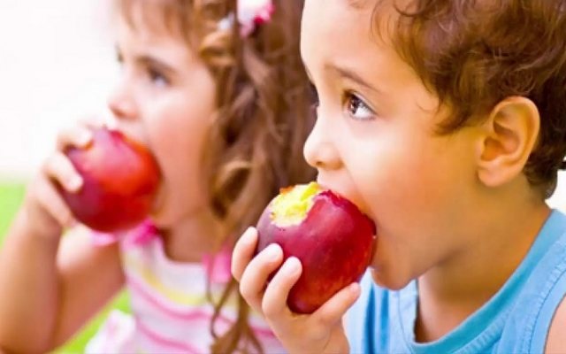
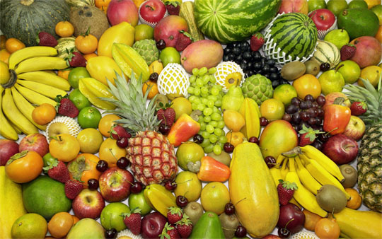
নিচের ছবিগুলো ভালোমতো লক্ষ্য কর…
আমাদের চারপাশে অনেক ফল পাওয়া যায়।
মানুষ ফল খায়, ফল খাওয়া স্বাস্থ্যের জন্য ভালো।
মাসুদ আহমেদ রত্ন, সহকারী শিক্ষক, ৫২নং নারিকেলী সপ্রাবি, আক্কেলপুর, জয়পুরহাট
01759309892

Slide 8
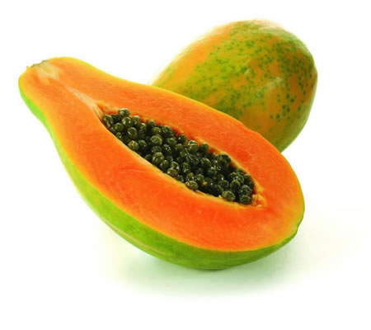
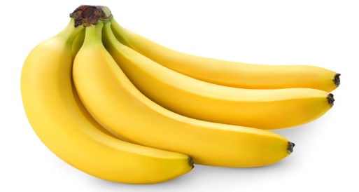
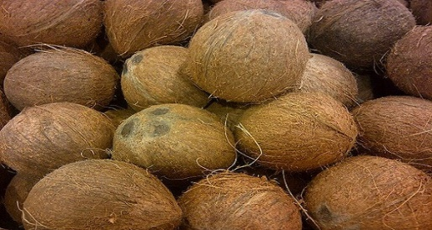
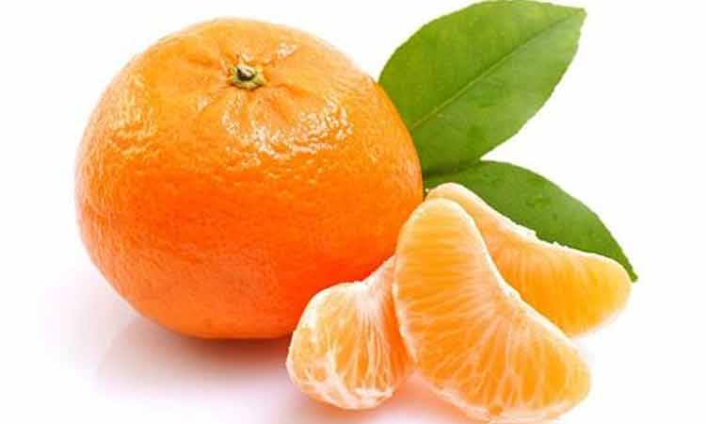
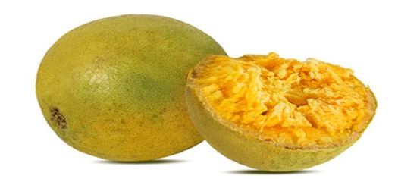
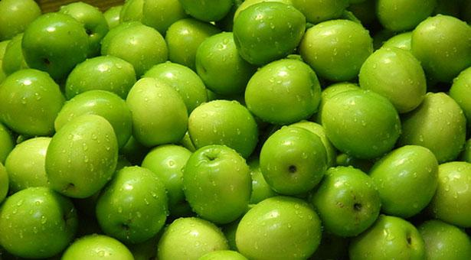
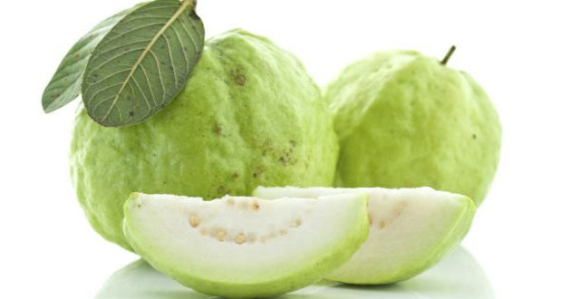
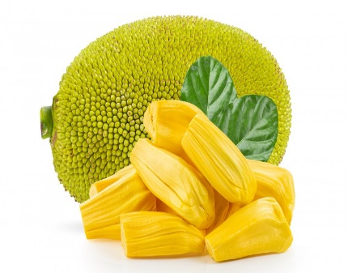
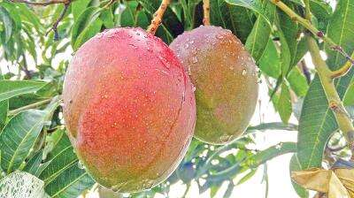
ফলগুলোর নাম বলতো দেখি??…
পেঁপে
কলা
নারিকেল
বেল
বরই
কমলা
পেয়ারা
কাঁঠাল
আম
মাসুদ আহমেদ রত্ন, সহকারী শিক্ষক, ৫২নং নারিকেলী সপ্রাবি, আক্কেলপুর, জয়পুরহাট
01759309892

Slide 9
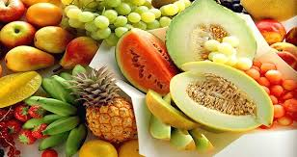
একক কাজ
১) কতগুলো মৌসুমি ফলের নাম লেখ।
মাসুদ আহমেদ রত্ন, সহকারী শিক্ষক, ৫২নং নারিকেলী সপ্রাবি, আক্কেলপুর, জয়পুরহাট
01759309892
Notes:
অর

Slide 10
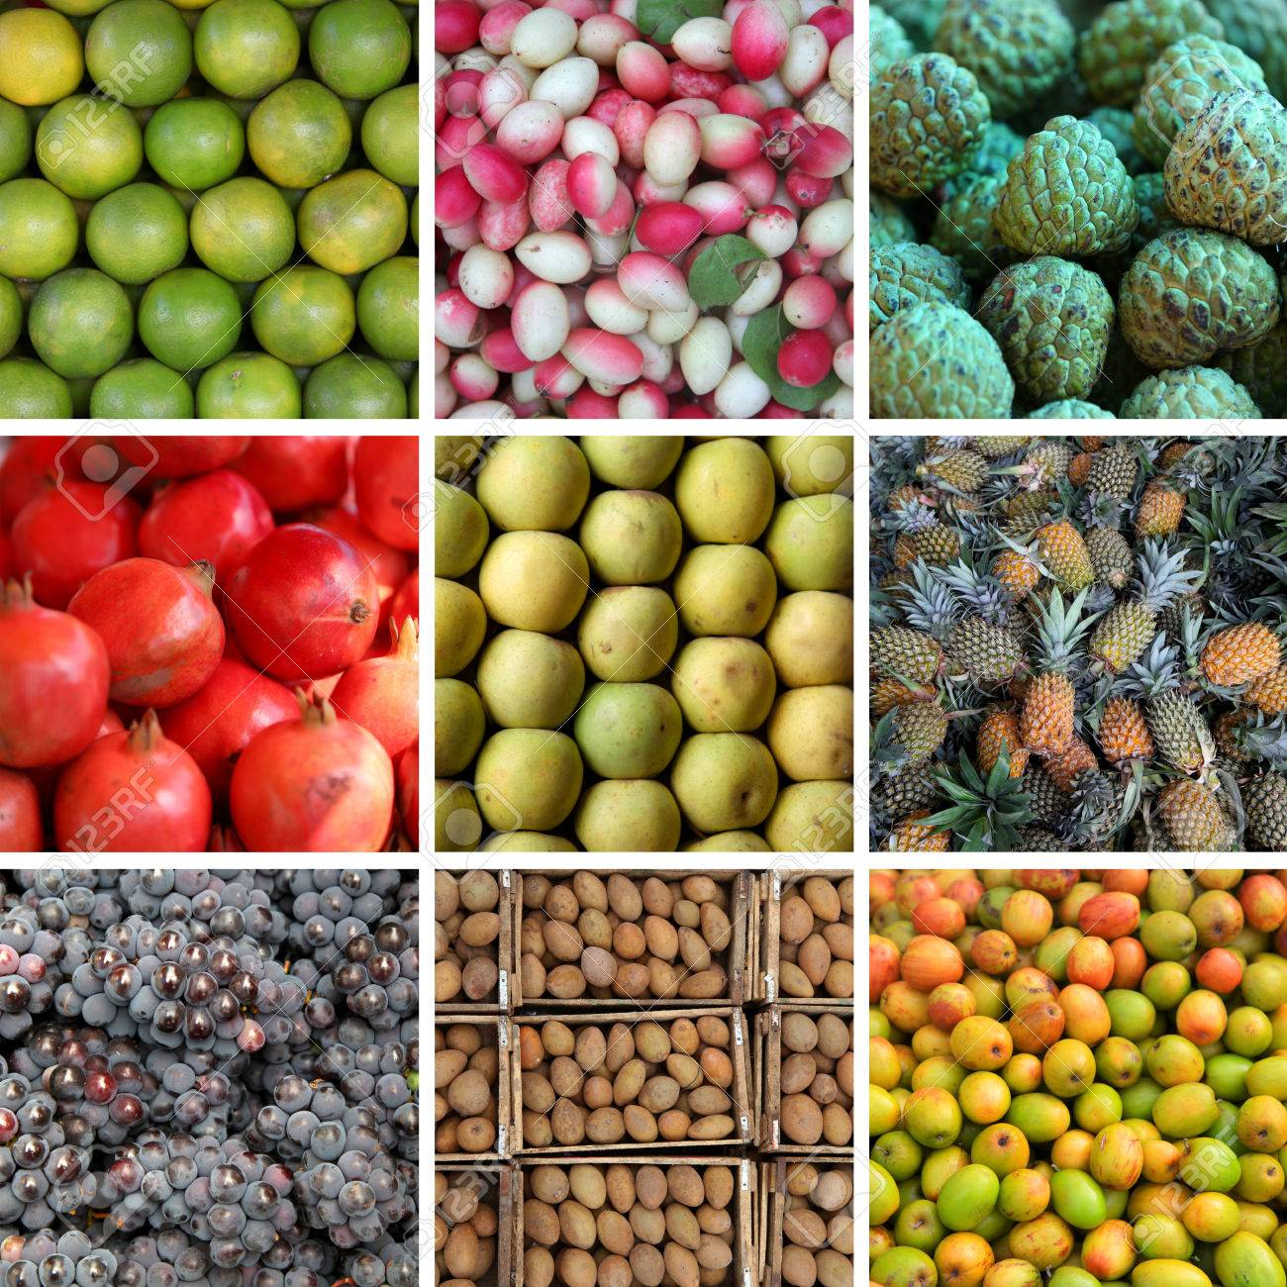
ফলগুলোকে কয় ভাগে ভাগ করা যায়???
তোমরা কী কেউ বলতে পারবে????
তিন ভাগে ভাগ করা যায়; গ্রীষ্মকালীন, শীতকালীন
এবং বারোমাসি ফল।
মাসুদ আহমেদ রত্ন, সহকারী শিক্ষক, ৫২নং নারিকেলী সপ্রাবি, আক্কেলপুর, জয়পুরহাট
01759309892

Slide 11
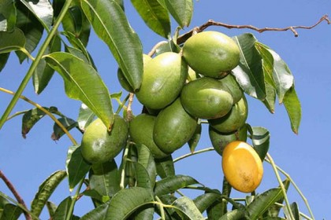
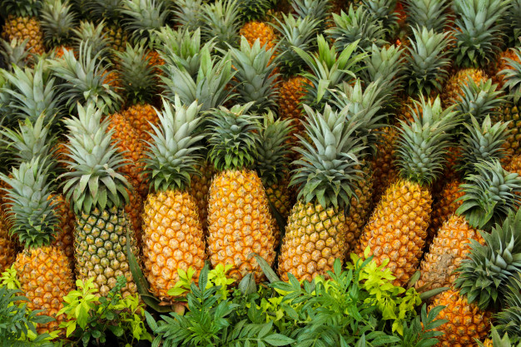
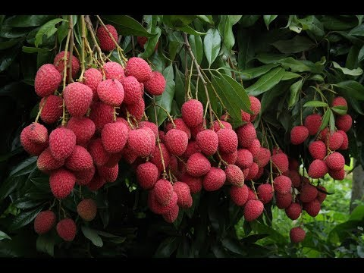
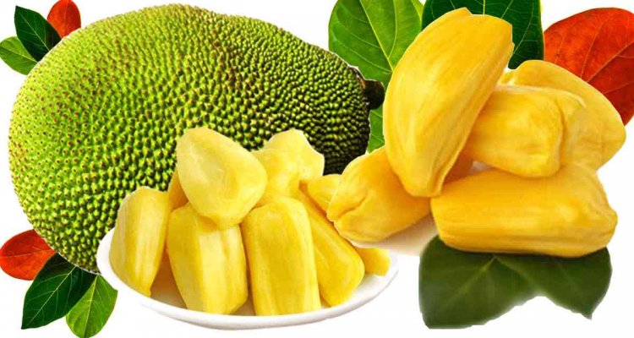
গ্রীষ্মকালীন ফল কোনগুলো???
তোমরা কী কেউ বলতে পারবে????
আম
আমড়া
লিচু
বেল
কাঁঠাল
পেয়ারা
জাম
আনারস
মাসুদ আহমেদ রত্ন, সহকারী শিক্ষক, ৫২নং নারিকেলী সপ্রাবি, আক্কেলপুর, জয়পুরহাট
01759309892

Slide 12
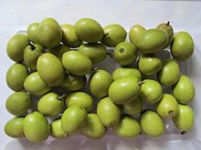
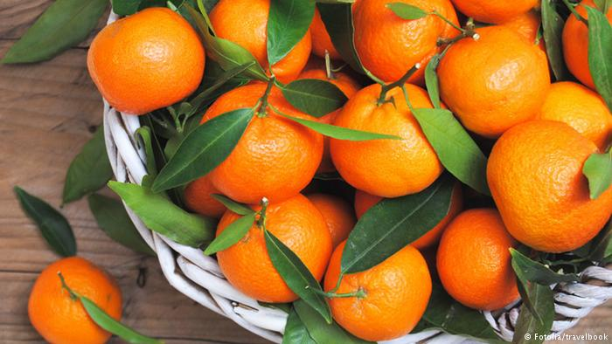
শীতকালীন ফল কোনগুলো???
তোমরা কী কেউ বলতে পারবে????
জলপাই
বরই
কমলা
আমাদের দেশে শীতকালে বেশি ফল হয় না।
মাসুদ আহমেদ রত্ন, সহকারী শিক্ষক, ৫২নং নারিকেলী সপ্রাবি, আক্কেলপুর, জয়পুরহাট
01759309892

Slide 13
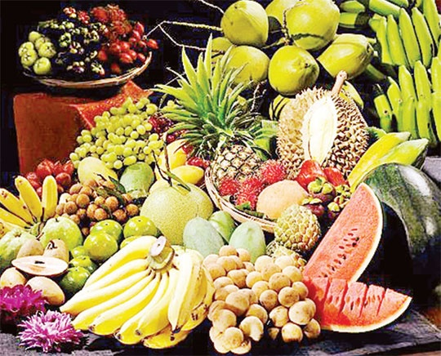
জোড়ায় কাজ
জোড়ায় আলোচনা করে মৌসুমি ফলের শ্রেণিবিন্যাস কর।
মাসুদ আহমেদ রত্ন, সহকারী শিক্ষক, ৫২নং নারিকেলী সপ্রাবি, আক্কেলপুর, জয়পুরহাট
01759309892

Slide 14
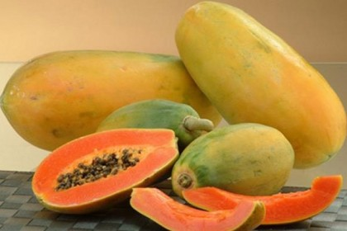
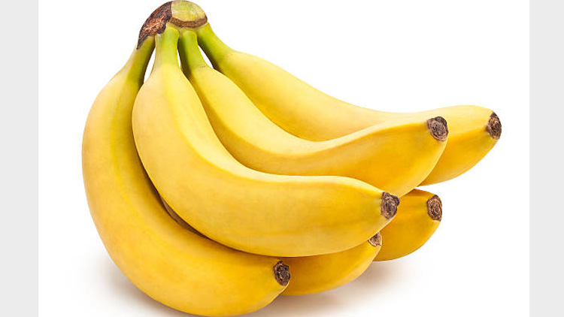
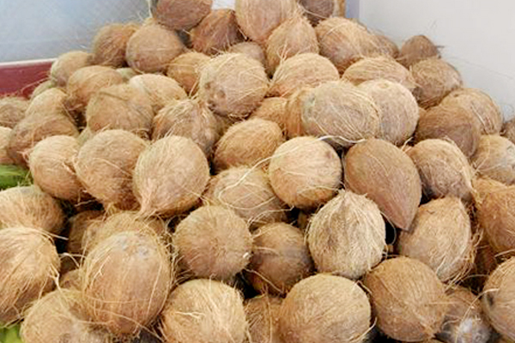
বারোমাসি ফল কোনগুলো???
তোমরা কী কেউ বলতে পারবে????
পেঁপে
কলা
নারিকেল
আমাদের দেশে কিছু ফল বারোমাসই হয়।
মাসুদ আহমেদ রত্ন, সহকারী শিক্ষক, ৫২নং নারিকেলী সপ্রাবি, আক্কেলপুর, জয়পুরহাট
01759309892

Slide 15
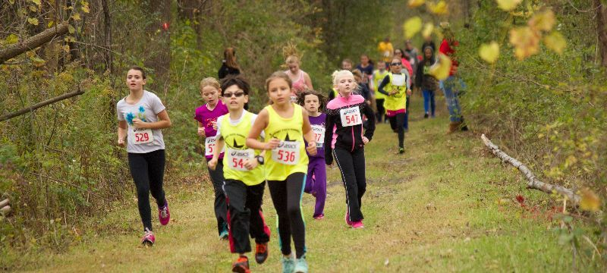
মৌসুমি ফলের পুষ্টিমান ও উপকারিতা…
স্বাস্থ্য ভালো রাখা এবং রোগ প্রতিরোধের জন্য ফল খাওয়া প্রয়োজন।
ফলে প্রচুর পরিমাণে ভিটামিন এবং খনিজ লবণ থাকে।
মাসুদ আহমেদ রত্ন, সহকারী শিক্ষক, ৫২নং নারিকেলী সপ্রাবি, আক্কেলপুর, জয়পুরহাট
01759309892

Slide 16
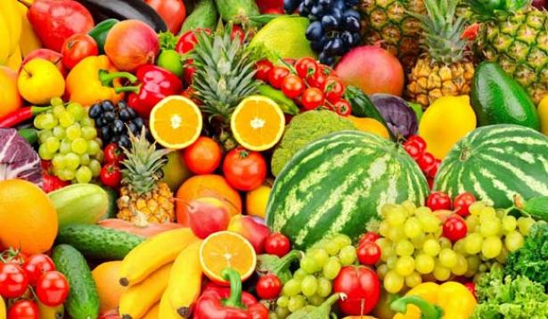
দলগত কাজ
বালক দলঃ সারা বছর পাওয়া যায় এমন কতগুলো ফলের নাম লেখ।
বালিকা দলঃ মৌসুমি ফলের খাদ্যমান সম্পর্কে সংক্ষেপে লেখ।
মাসুদ আহমেদ রত্ন, সহকারী শিক্ষক, ৫২নং নারিকেলী সপ্রাবি, আক্কেলপুর, জয়পুরহাট
01759309892

Slide 17
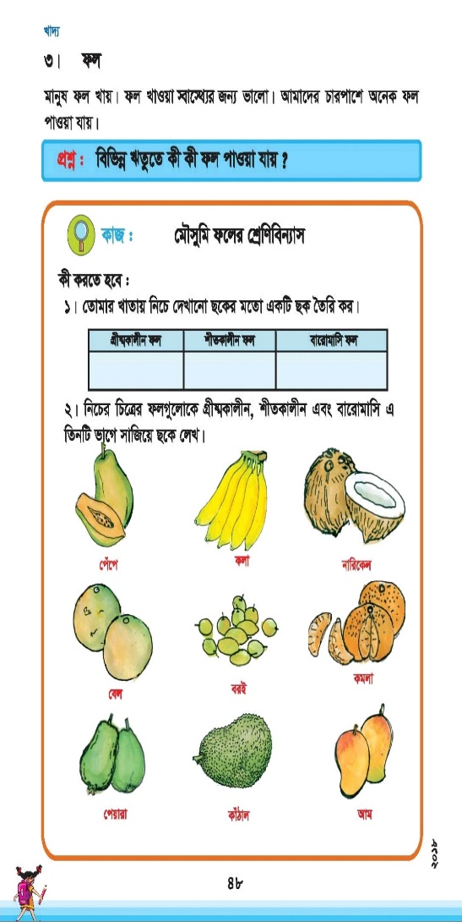
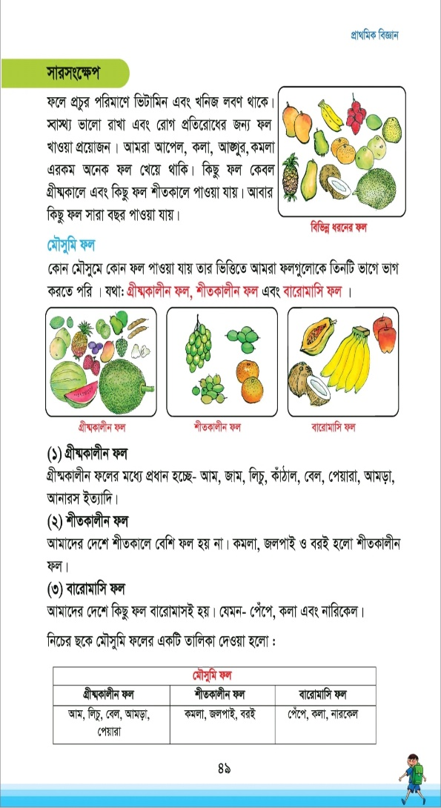
পাঠ্যবইয়ের সাথে সংযোগ
তোমাদের পাঠ্যবইয়ের ৪৮ ও ৪৯ পৃষ্টার ‘‘মানুষ ফল
……দেওয়া হলো’’ পর্যন্ত সবাই নীরবে পড়।
মাসুদ আহমেদ রত্ন, সহকারী শিক্ষক, ৫২নং নারিকেলী সপ্রাবি, আক্কেলপুর, জয়পুরহাট
01759309892

Slide 18
মূল্যায়ন
নিচের প্রশ্নগুলোর উত্তর লেখঃ
প্রশ্ন(১) মৌসুমী ফলকে কয় ভাগে ভাগ করা যায়?
প্রশ্ন(২) তিনটি বারোমাসি ফলের নাম লেখ?
প্রশ্ন(৩) কয়েকটি গ্রীষ্মকালীন ফলের নাম লেখ।
প্রশ্ন(৪) মৌসুমি ফল খাওয়ার উপকারিতা লেখ।
মাসুদ আহমেদ রত্ন, সহকারী শিক্ষক, ৫২নং নারিকেলী সপ্রাবি, আক্কেলপুর, জয়পুরহাট
01759309892

Slide 19
বাড়ির কাজ
তোমাদের বাড়িতে যেসব মৌসুমি ফল পাওয়া যায় শ্রেণি অনুযায়ী তার একটি তালিকা করে আনবে।
মাসুদ আহমেদ রত্ন, সহকারী শিক্ষক, ৫২নং নারিকেলী সপ্রাবি, আক্কেলপুর, জয়পুরহাট
01759309892

Slide 20
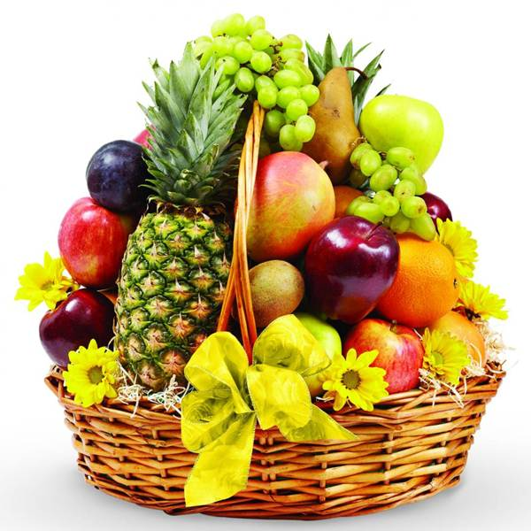
সবাইকে ধন্যবাদ
মাসুদ আহমেদ রত্ন, সহকারী শিক্ষক, ৫২নং নারিকেলী সপ্রাবি, আক্কেলপুর, জয়পুরহাট
01759309892

